Slide 1






Phân môn: Luyện từ và câu
LỚP 2
Chủ điểm: Em là học sinh
Nội dung: Từ và câu
Notes:
1

Slide 2
Tiếng việt 2 tập 1 trang 8
Phân môn: Luyện từ và câu
Tuần 1
Chủ điểm: Em là học sinh
Nội dung: Từ và câu

Slide 3
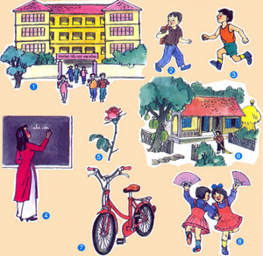

1. Chọn tên gọi cho mỗi người, mỗi vật, mỗi việc được vẽ dưới đây:
M
5
1
Trường
Hoa hồng

Slide 4
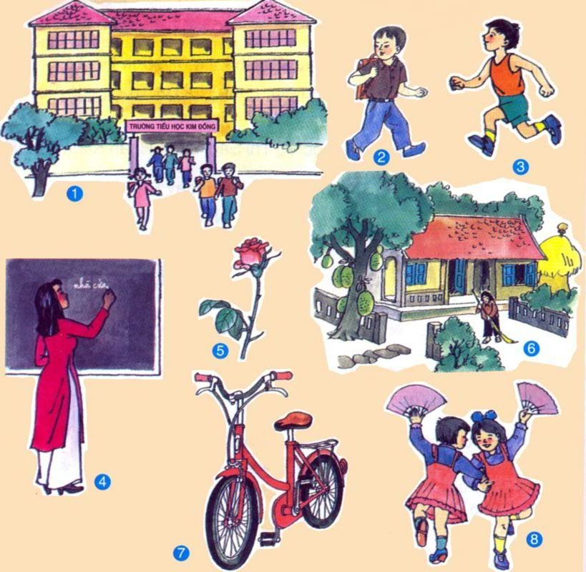
1
Trường
4
Cô giáo
7
Xe đạp
Học sinh
Hoa hồng
2
5
8
Múa
3
Chạy
Nhà
6

Slide 5
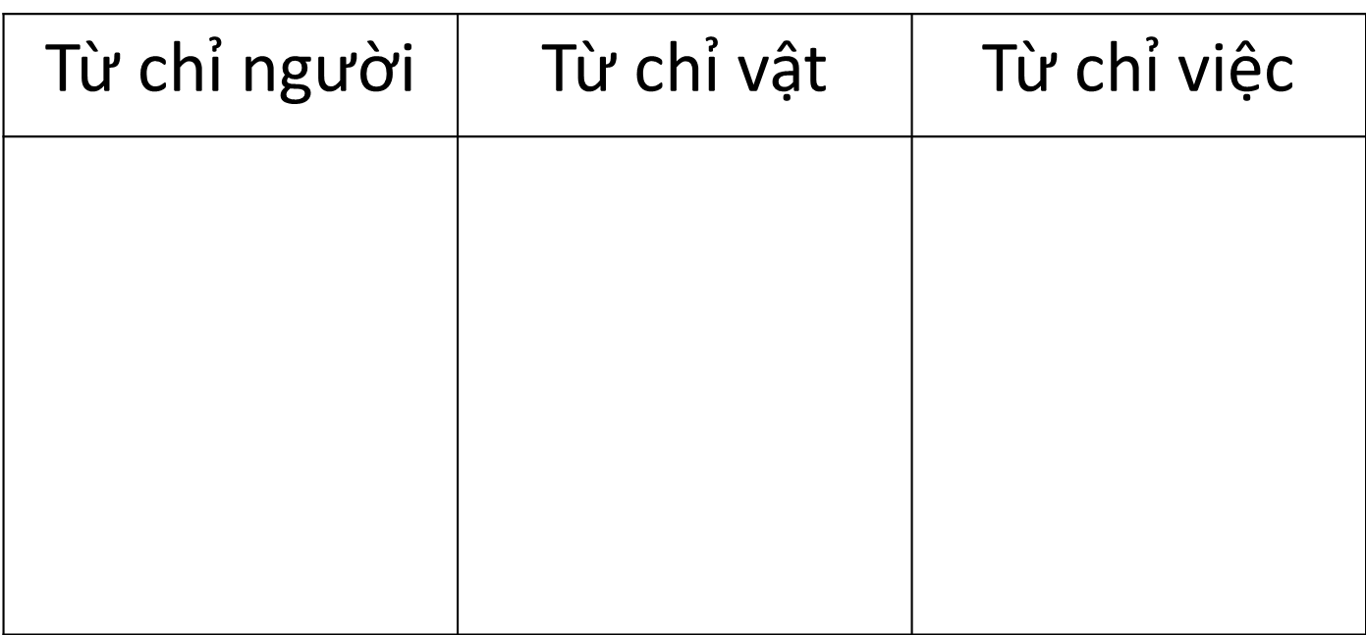
2. Học sinh
4. Cô giáo
1. Trường
5. Hoa hồng
6. Nhà
7. Xe đạp
3. Chạy
8. Múa

Slide 6
Bài 1: Chọn tên gọi cho mỗi người, mỗi vật, mỗi việc được vẽ dưới đây:
Bài 2. Tìm các từ :
M: bút, ...
- Chỉ đồ dùng học tập
- Chỉ hoạt động của học sinh
M: đọc, ...
- Chỉ tính nết của học sinh
M: chăm chỉ

Slide 7
Bài 2. Tìm các từ :
Bút chì, bút mực, bút bi, bút màu, thước kẻ, phấn, tẩy, bảng con, giẻ lau, bộ chữ, cặp
a) Chỉ đồ dùng học tập
b) Chỉ hoạt động của học sinh
c) Chỉ tính nết của học sinh
Đọc, viết, nghe, nói, đếm, tính toán, chạy, nhảy, múa, hát, vẽ, thể dục,....
Chăm chỉ, cần cù, ngoan ngoãn, lễ phép, đoàn kết, trung thực, thẳng thắn, thông minh,...

Slide 8
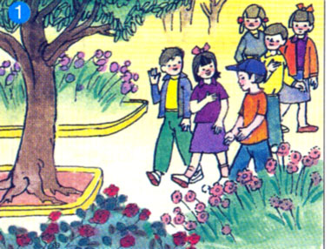
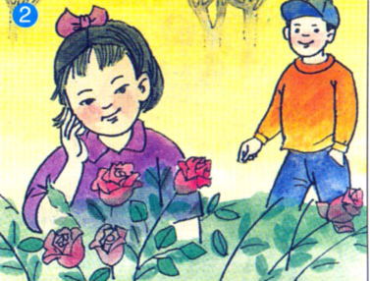
Bài 3. Hãy viết một câu nói về người hoặc cảnh vật trong mỗi tranh sau:

Slide 9
Bài 3. Hãy viết một câu nói về người hoặc cảnh vật trong mỗi tranh sau:
M: Huệ cùng các bạn vào vườn hoa.

Slide 10
Bài 3. Hãy viết một câu nói về người hoặc cảnh vật trong mỗi tranh sau:

Slide 11
Bài 3. Hãy viết một câu nói về người hoặc cảnh vật trong mỗi tranh sau:

Slide 12
- Tên gọi của các vật, việc được gọi là từ.
- Ta dùng từ đặt thành câu để trình bày một sự việc.

Slide 13
Bài 1: Chọn tên gọi cho mỗi người, mỗi vật, mỗi việc được vẽ dưới đây:
Bài 2. Tìm các từ :
- Chỉ đồ dùng học tập. M: bút
- Chỉ hoạt động của học sinh. M: đọc
- Chỉ tính nết của học sinh. M: chăm chỉ
Bài 3. Hãy viết một câu nói về người hoặc cảnh vật trong mỗi tranh sau:
M: Huệ cùng các bạn vào vườn hoa

Slide 14

Trò chơi nghe thính, đoán tài
2
1
3
4
5

Slide 15
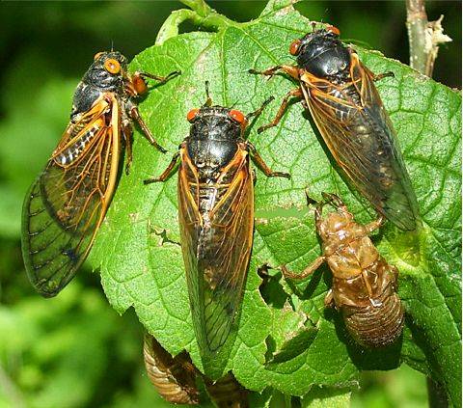
Con gì nhỏ bé
Mà hát khỏe ghê
Suốt cả mùa hè
Râm ran hợp xướng
Là con gì?
CÂU 1
ĐÁP ÁN
Ve sầu

Slide 16
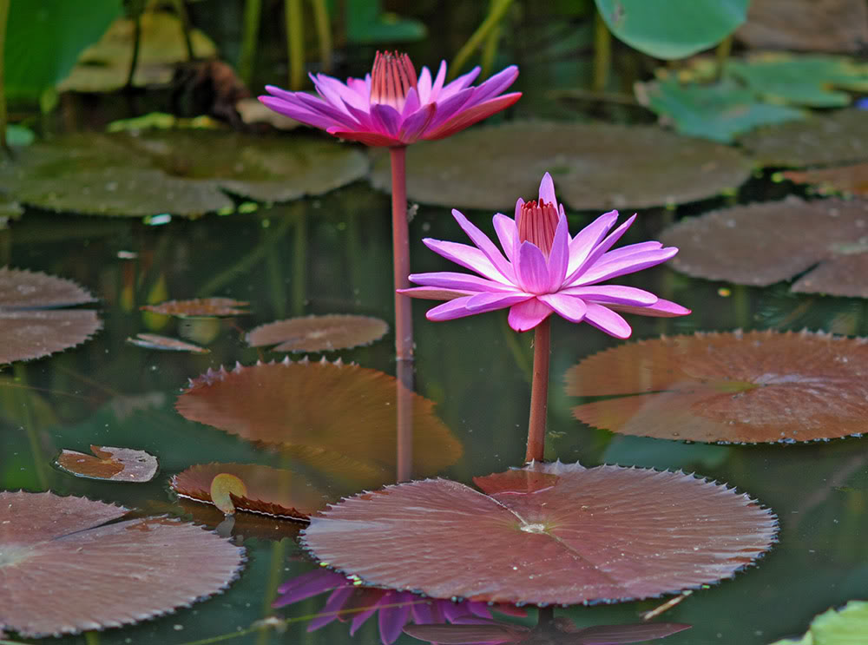
Hoa gì vừa mới nêu tên
Nhớ chú bộ đội ngày đêm diệt thù?
Là hoa gì ?
CÂU 2
ĐÁP ÁN
Hoa súng

Slide 17
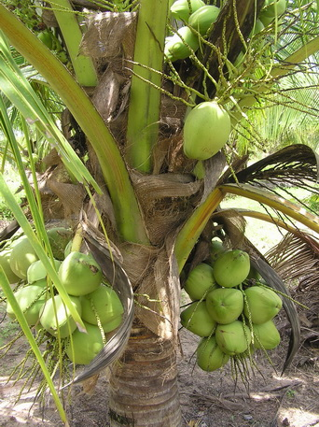
Quả gì mọc tít trên cao
Mà sao đầy nước ngọt ngào bên trong
Là quả gì?
CÂU 3
ĐÁP ÁN
Quả dừa

Slide 18
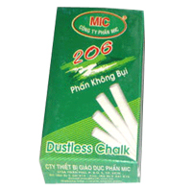
Mình tròn thân trắng
Dáng hình thon thon
Thân phận cỏn con
Mòn dần theo chữ
Là gì?
CÂU 4
ĐÁP ÁN
Viên phấn

Slide 19
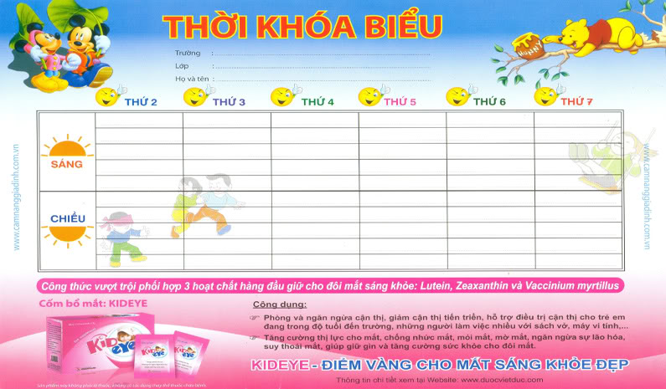
Tất cả các môn học
Xếp hàng trong từng ô
Giúp cho bạn biết được
Sách vở cho mỗi giờ
Là cái gì?
CÂU 5
ĐÁP ÁN

